Slide 1
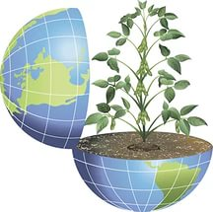
ПРОЕКТ «Путешествие в мир природы» в средней группе № 5 Воспитатель: Радайкина О.А.
МАДОУ «Центр развития ребенка-детский сад №2» г.о. Саранск

Slide 2
Актуальность
Проблема экологического воспитания дошкольников очень актуальна.
Общение детей с природой, организованное педагогом, содержание знаний, доступное возрасту, восприятию детей, вызывает устойчивый интерес, стимулирует желание заботиться о природе и охранять ее. Чтобы воспитать у детей гуманное отношение к природе, важны не только знания, но и воспитание гуманных чувств, положительного опыта общения с природой.
Наблюдения за детьми во время самостоятельных игр на свежем воздухе показывают, что дети порой жестоко, негуманно относятся к природе. И очень важно учить ребенка с самого раннего детства понимать красоту природы, воспитать красоту природы, воспитать доброту, человечность.
Поэтому главная цель проекта - развивать познавательный интерес к живой природе, воспитывать любовь к природе, уважительного и заботливого отношения к ней, расширить знания о природе. Методика работы с детьми в рамках проекта разработана на основе интегрированного подхода. В ходе работы по проекту дети ведут наблюдения, экспериментируют, рисуют, лепят, знакомятся с литературными произведениями. Очень важно развивать у детей наблюдательность, эстетическое восприятие, эстетические эмоции, художественный вкус, творческие способности.

Slide 3
Цель: развивать познавательный интерес к живой природе, воспитывать любовь к природе, уважительного и заботливого отношения к ней, расширить знания о природе, создать условия для развития познавательных и творческих способностей детей
Задачи:
1.Способствовать формированию представлений детей о растительном мире – деревьях и кустарниках.
2. Формировать эмоционально – радостное ощущение от активного участия в совместной, коллективной работе.
3. Развивать логическое мышление, речь, кругозор.
4. Воспитывать чувство прекрасного, обогащать знания и впечатления о растительном мире.
5. Воспитывать у детей эмоциональный отклик, интерес и эстетическое отношение к растительному миру.
6. Воспитывать любознательность, любовь и бережное отношение к природе родного края.
7. Содействовать сотрудничеству детей и взрослых;
8. Развивать познавательный интерес к исследовательской деятельности, желание познать новое;
9. Развивать умение работать в коллективе, желание делиться информацией, участвовать в совместной опытно-экспериментальной деятельности.

Slide 4
Образовательная область: социально-коммуникативное, познавательное, речевое, физическое, художественно-эстетическое.
Участники проекта: дети средней группы, родители, воспитатели.
Срок реализации проекта: краткосрочный - 2 месяца (октябрь-ноябрь)

Slide 5
Предполагаемый результат:
• Повышение роли природной окружающей среды в экологическом воспитании детей.
• Увеличение непосредственного участия детей в организации и проведении различных экологических мероприятий.
• формирование навыков культурного поведения в природе родного края;
• формирование положительно-эмоционального и осознанного отношения к природе родного края: доброжелательность к живым существам;
• эмоциональная отзывчивость на их состояние;
• развитие познавательного интереса детей;
• вызвать желание и умение заботиться о живом.

Slide 6
Формы и методы работы с дошкольниками в процессе реализации проекта:
Познавательные беседы
Дидактические игры
Проведение наблюдений за объектами природы
Подвижные игры
Проведение праздников
Организация экскурсий по экологической тропе
Совместная деятельность детей и родителей по созданию поделок и рисунков,
Чтение произведений о животных и растениях
Самостоятельная деятельность ребёнка;
Наблюдения;
Стихи, загадки;
Досуги и развлечения.

Slide 7
Изобразительная деятельность

Slide 8
Образовательная область | Вид деятельности | Мероприятия
Речевое развитие | Коммуникативная | Беседа «Что такое природа» Беседа «Береги лес от пожара» Беседа «Чем полезна вода» Беседа «Влияние человека на природу»
 | Игровая | Биологическое лото Сюжетно-ролевая игра «Колобок знакомится с жизнью лесных обитателей Дидактическая игра «Найди кто где живет»

Slide 9
Образовательная область | Вид деятельности | Мероприятия
Познавательное развитие | Познавательно-исследовательская | Работа в лаборатории «Свойства воды»
Художественно-эстетическое развитие | Чтение художественной литературы Изобразитель-ная | Стихотворение «Осень» Разгадывание загадок Выставка детских работ «Наши леса и реки»
 | Музыкальная | Слушание «Сказки венского леса» (Иоганн Штраус)

Slide 10
Образовательная область | Вид деятельности | Мероприятия
Физическое развитие | Двигательная | Подвижная игра «Садоводы и овощеводы» Подвижная игра «Караси и щука»
Социально-коммуникатив- ное развитие | Трудовая Деятельность по конструирова-нию из различных материалов | Совместная работа с родителями – изготовление кормушек Изготовление поделки «Ферма для животных»

Slide 11
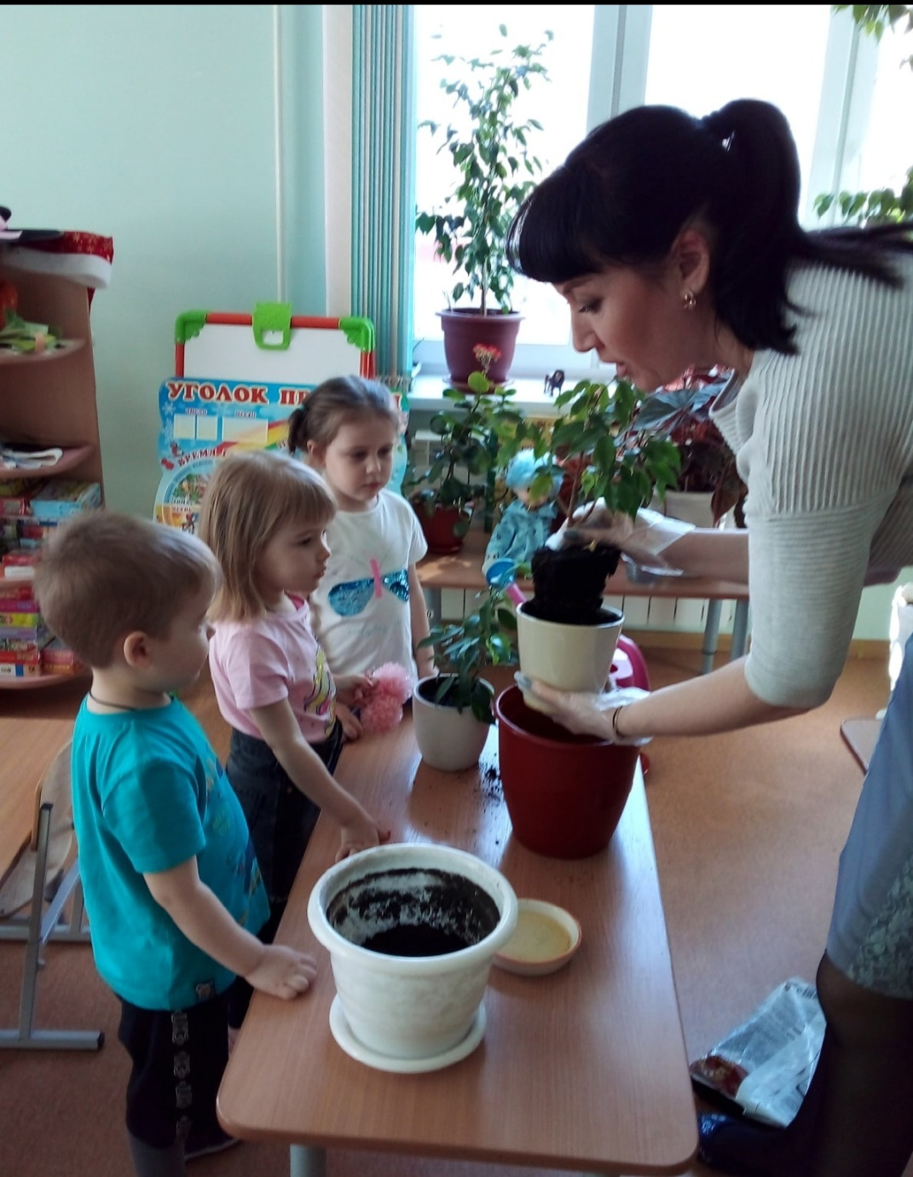

Slide 12
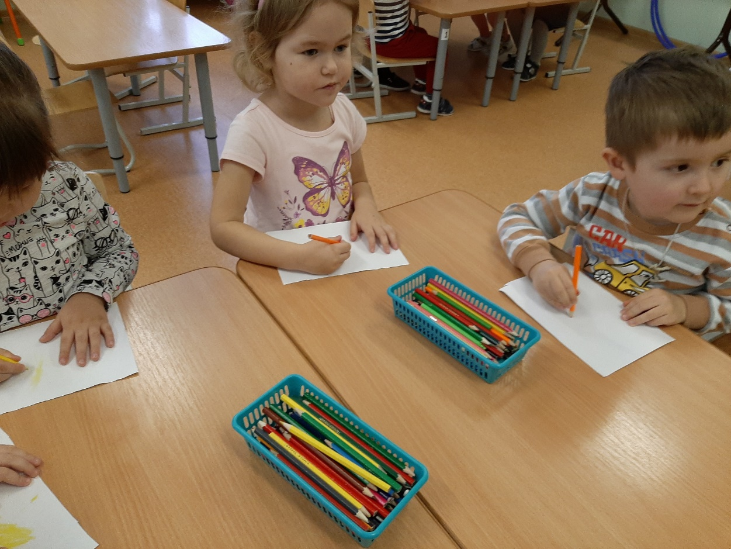

Slide 14
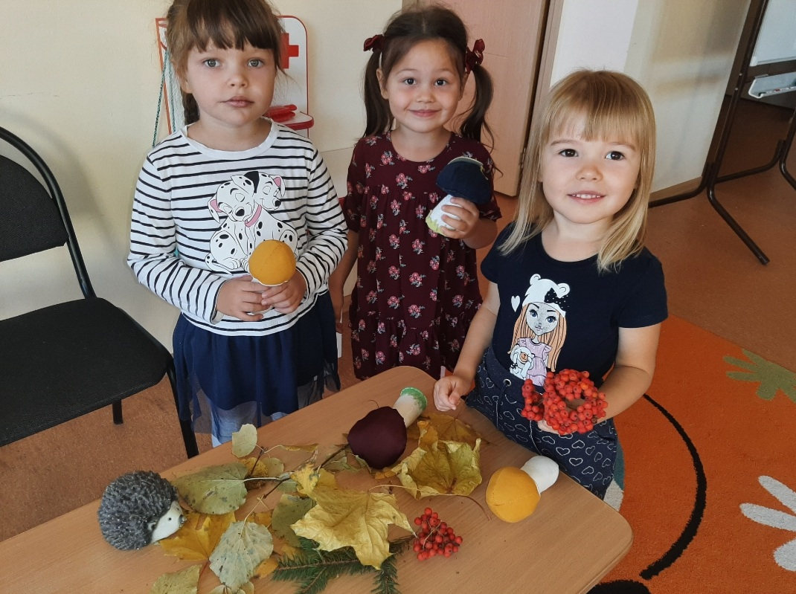

Slide 15
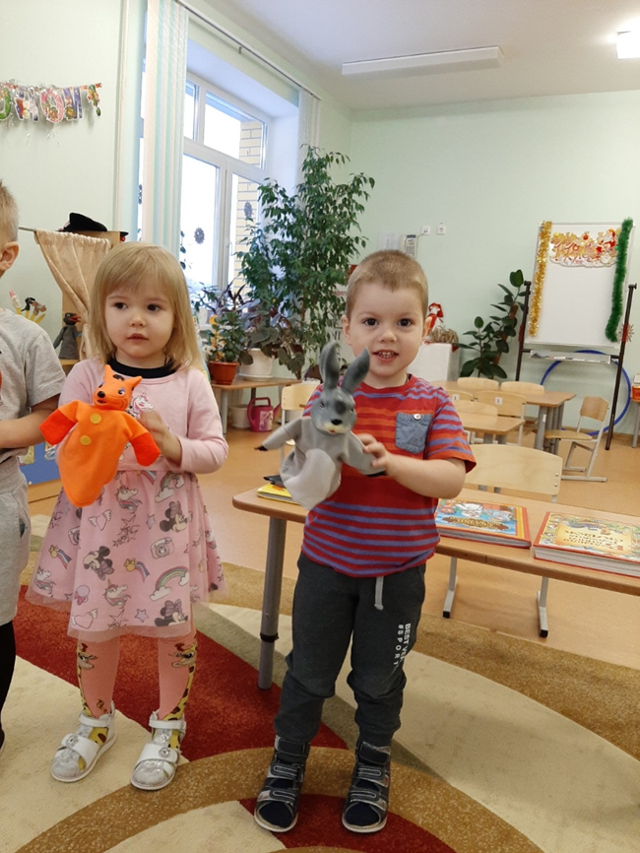

Slide 19
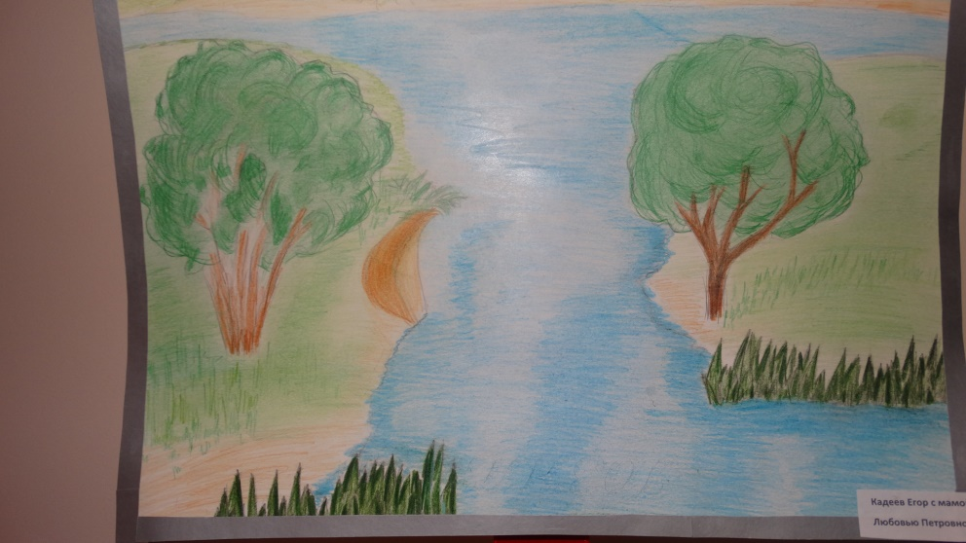
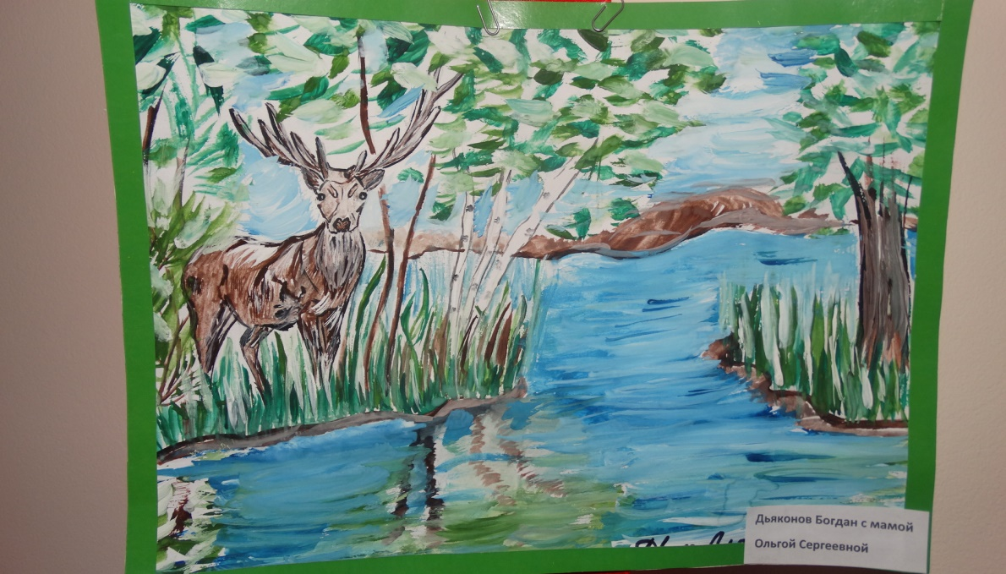
Выставка рисунков «Наши леса и реки» Цели: формировать бережное отношение к земле, умение строить композицию рисунка, самостоятельно формировать замысел.

Slide 20
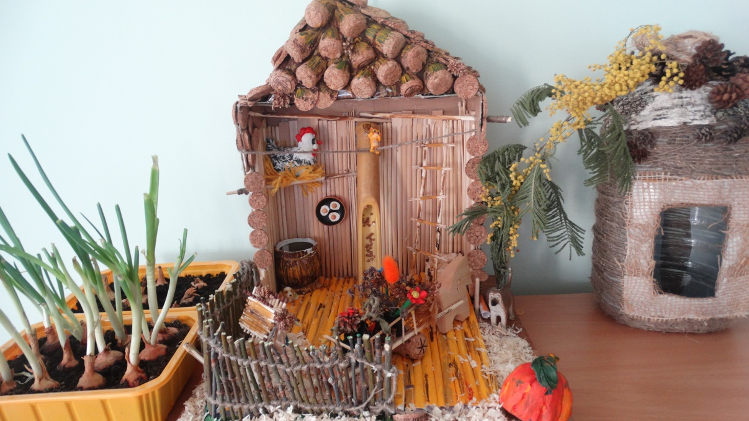
Изготовление поделки «Ферма для животных» Цели: привлечение родителей к участию в проекте, укрепление детско-родительских отношений, воспитание желания заботиться о животных

Slide 21
Выводы
Проект способствовал расширению представлений детей о природе, повышению у детей познавательного интереса.
Реализация данного проекта научила детей наблюдать, сравнивать, делать элементарные выводы. В процессе работы над проектом у детей расширился кругозор.
Дети получили первичные навыки по выращиванию растений в комнатных условиях и узнали о полезных свойствах воды.
Сам процесс и результат проекта принес детям радость, осознания собственных умений.
Представленный проект позволяет решить задачи ФГОС в области экологического воспитания через интеграцию пяти образовательных областей, в различных видах детской деятельности.

